Slide 1
3동 및 102동 전기실 비상발전기 작업의뢰서
2025. 07. 09
유앤미시스템

Slide 2
3동 및 102동 전기실 비상발전기 작업의뢰서
1. 공 사 명 : 3동 및 102동 전기실 비상발전기 작업의뢰서
2. 공사요청일 : 2025년 07월 09일
3. 공사의뢰자 : 유앤미시스템 남해원 소장
4. 공 사 내 용 : 3동 및 102동 전기실 비상발전기 소모품 교체 요함(호스류,오일류,필터류,냉각수 등)
상기 공사에 대한 공사요청을 에스앤아이 코퍼레이션에게 요청 드리오니 교체공사를 완료해 주실 것을 요청 드립니다.
의 뢰 사 진

Slide 3
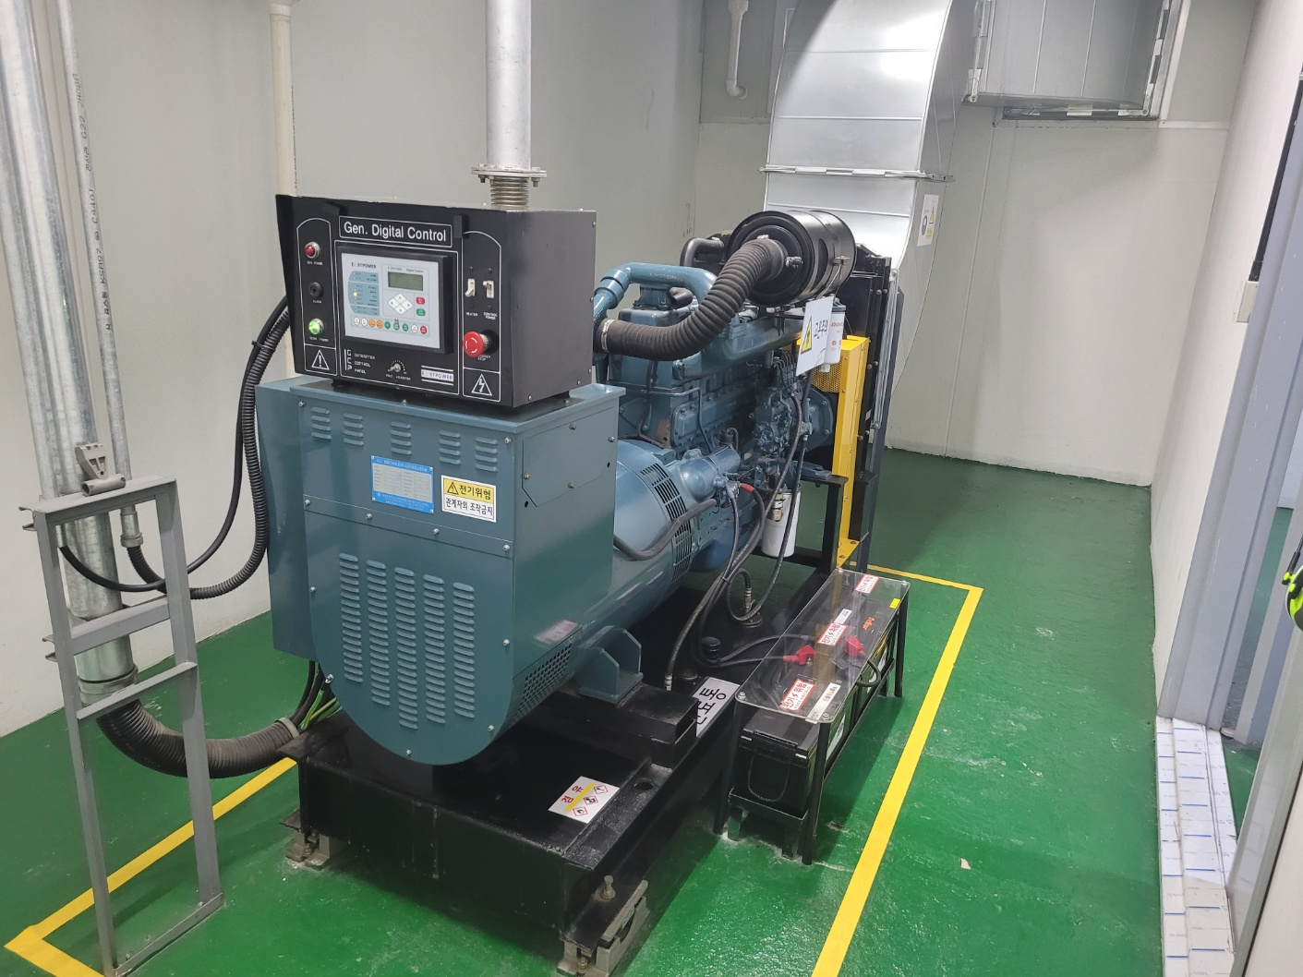
3동 전기실 비상발전기

Slide 4
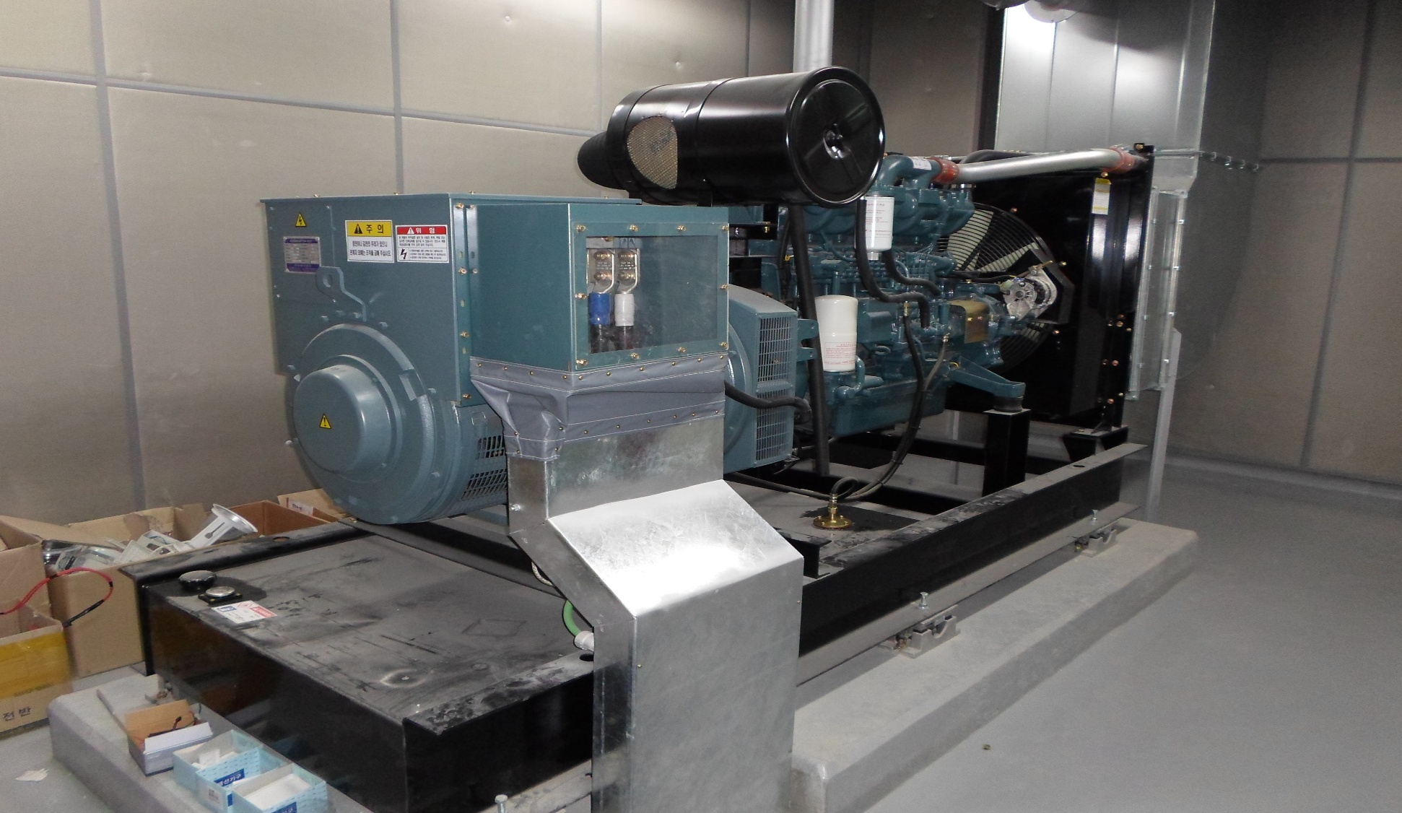
102동 전기실 비상발전기

